Slide 1
יסודות החשבונאות
10280
רקע לדיווח כספי

Slide 2
רקע
מה זה דיווח כספי?
במקרים רבים אדם או ישות כלכלית אחרת (לדוגמה – חברה) נדרשים לדווח על מצבם הכספי.
הערכת שווי
דוח מס
דוחות כספיים מבוקרים
ישנם סוגים רבים של דיווחים כספיים
תקציב ביצוע
הצהרת הון

Slide 3
רקע
מה זה דיווח כספי?
למעשה, דיווח כספי הוא מידע פיננסי שמסייע למשתמשים בו לקבל החלטות. ״חשבונאות״ היא התורה שעל בסיסה נוצר אותו מידע.
הערכת שווי
דוח מס
דוחות כספיים מבוקרים
ישנם סוגים רבים של דיווחים כספיים
תקציב ביצוע
הצהרת הון

Slide 4
רקע
מה זה דיווח כספי?
אנחנו נתמקד בעיקר ב:
הערכת שווי
דוח מס
דוחות כספיים מבוקרים
ישנם סוגים רבים של דיווחים כספיים
תקציב ביצוע
הצהרת הון

Slide 5
רקע
התאגדות - ישויות כלכלית נפרדת
מסיבות משפטיות, רגולטוריות ואף חברתיות, לרוב נמצא שפעילות עסקית לא נעשית באופן ישיר ובלתי אמצעי בידי בני האדם שייזמו אותה, אלא במעטפת משפטית כלשהי.
״עטיפה״ של אותה פעילות עסקית במבנה (משפטי) מוגדר היטב, שכולל תקנון וכללים ברורים שנכתבו מראש, נקראת ״התאגדות״.
מכאן גם נגזר תחום משפטי נרחב שנקרא ״דיני תאגידים״.

Slide 6

רקע
התאגדות - ישויות כלכלית נפרדת
ישנן מספר דרכים בהן קבוצה של בני אדם יכולה להתאגד לצורך קיום מטרה עסקית/ ציבורית/ חברתית (ועוד) כלשהי:
- חברה (פרטית, ציבורית, ממשלתית, לתועלת הציבור)
- שותפות
- מלכ"ר (עמותה, אגודה, רשות ועוד)

Slide 7
רקע
התאגדות - ישויות כלכלית נפרדת
ישנן דרכים רבות בהן קבוצה של בני אדם יכולה להתאגד לצורך קיום מטרה עסקית/ ציבורית/ חברתית (ועוד) כלשהי:
כל צורות ההתאגדות יידרשו בעריכת דיווח כספי!
- חברה (פרטית, ציבורית, ממשלתית, לתועלת הציבור)
- שותפות
- מלכ"ר (עמותה, אגודה, רשות ועוד)

Slide 8
רקע
התאגדות - ישויות כלכלית נפרדת
נמחיש את הצורך בדיווח כספי ואת העובדה שהישות היא נפרדת מבני האדם ושאר הגופים שסובבים אותה, על ידי דוגמה פשטנית של עסק שהוקם על ידי יזם.

Slide 9
רקע
התאגדות - ישויות כלכלית נפרדת – דוגמה פשטנית

Slide 10
רקע
התאגדות - ישויות כלכלית נפרדת – דוגמה פשטנית

Slide 11


רקע
התאגדות - ישויות כלכלית נפרדת
ועוד קצת על חברות...
חברה ישות כלכלית נפרדת
חברה בע"מ מה זה "ערבון מוגבל"?
חברה פרטית/ ציבורית מה ההבדל?

Slide 12
דיווח כספי
חשבונאות פיננסית לעומת חשבונאות ניהולית
כאמור, חשבונאות היא תורה שעל בסיס נוצר מידע כספי.
כדאי מאוד שכבר בתחילת הדרך נבחין בין שני סוגים של נמענים אליהם מכוון המידע הכספי.
חשבונאות ניהולית – מידע כספי שנוצר לקבלת החלטות ניהוליות
בתוך הישות עצמה.
חשבונאות פיננסית – מידע כספי שנוצר עבור משתמשים חיצוניים לישות,
כגון משקיעים, רשויות וכו׳.

Slide 13

דיווח כספי
בעלי עניין בדוחות הכספיים
רשויות המס
בעלי מניות
משקיעים פוטנציאליים
רגולטורים
מלווים
ישנם בעלי עניין רבים (משתמשים) בדוחות הכספיים של חברה
עובדים
לקוחות
מתחרים

Slide 14

דיווח כספי
חשבונאות פיננסית
אז מה מייחד חשבונאות פיננסית?
- דיווח מבוסס תקינה.
- דוחות סקורים/מבוקרים.

Slide 15

דיווח כספי
תקינה חשבונאית (GAAP)
כאמור, הדיווח הכספי מבוסס על כללים אחידים.
כללים אלו מקורם בתקנים חשבונאיים שאמורים לכסות את כלל הסוגיות שיכולות לעלות אגב הדיווח הכספי.
מערכות תקינה נפוצות:
IFRS – תקינה בינלאומית
Israeli-GAAP – תקינה ישראלית
US-GAAP – תקינה אמריקאית

Slide 16
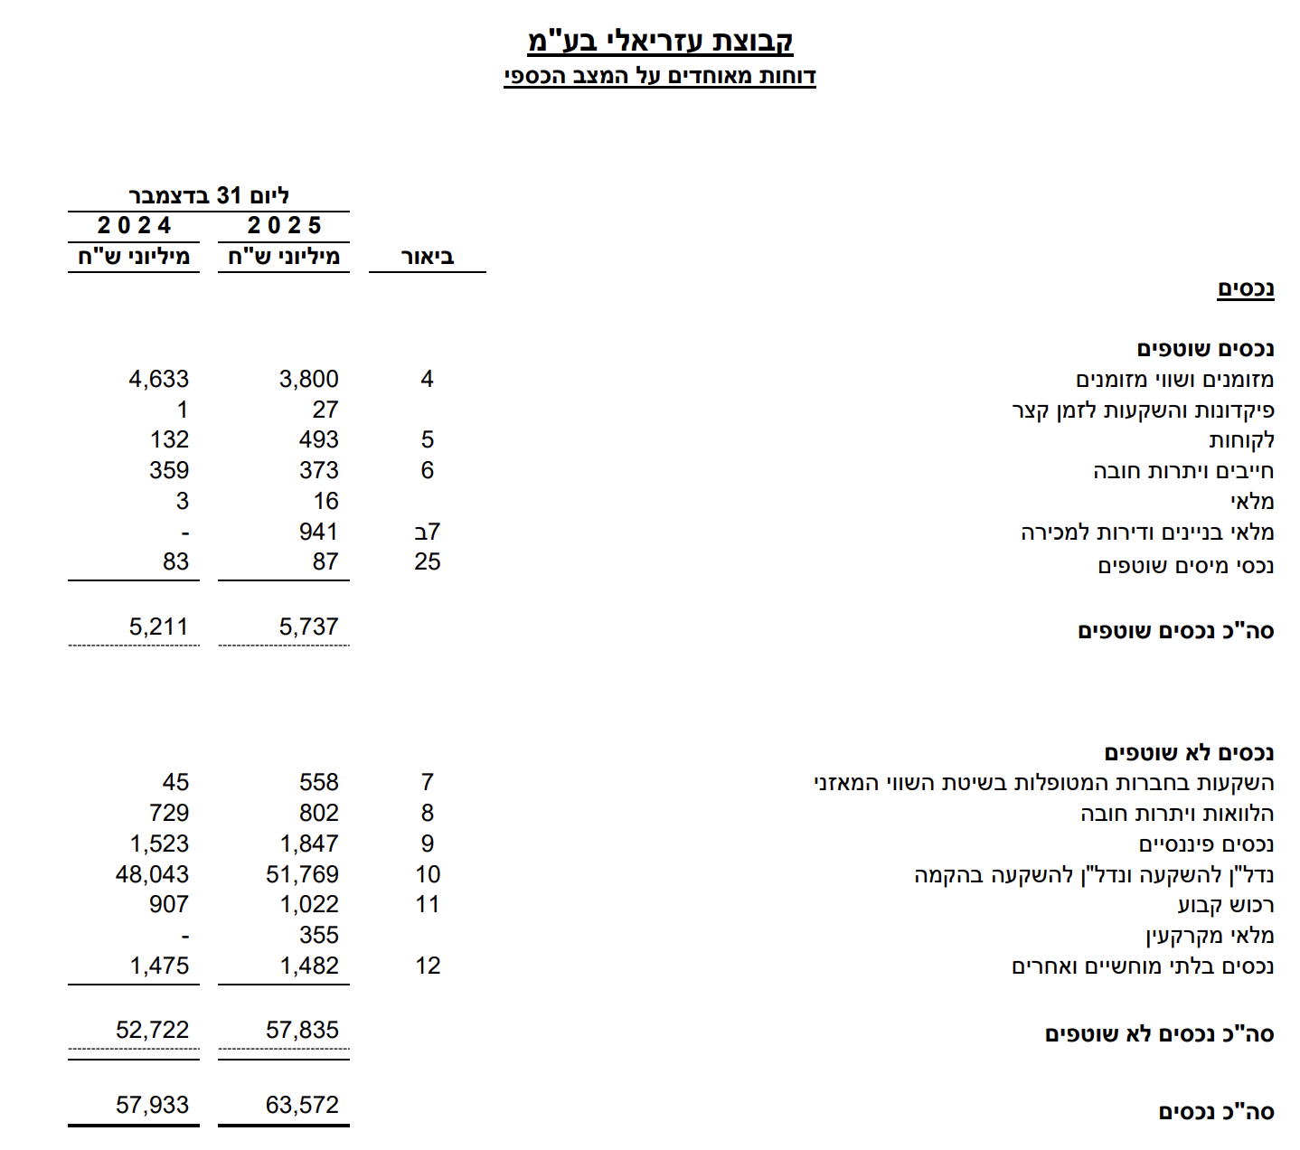
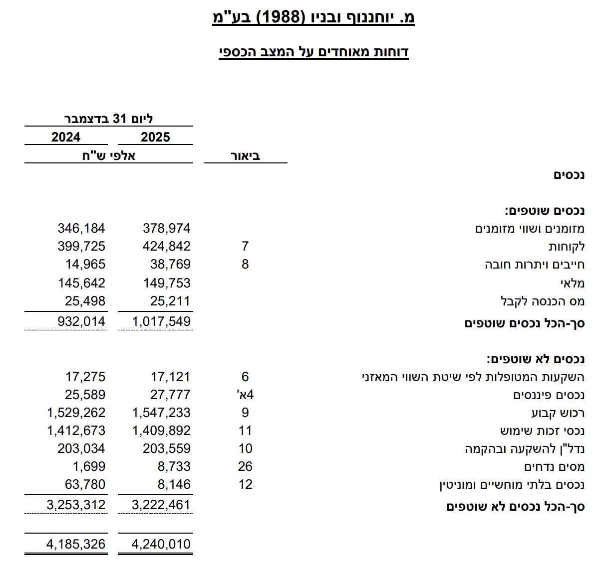

דוגמה לאחידות בדוחות כספיים
דיווח כספי

Slide 17

דיווח כספי
תפקיד רואה החשבון
רצף הדיווח החשבונאי:
מפורסם דוח כספי לציבור
מתרחשות פעולות עסקיות
מה קורה בדרך?

Slide 18
דיווח כספי
תפקיד רואה החשבון
רצף הדיווח החשבונאי:
מפורסם דוח כספי לציבור
מתרחשות פעולות עסקיות
רישום בהנהלת החשבונות והפקה של דוח כספי

Slide 19

דיווח כספי
תפקיד רואה החשבון
רצף הדיווח החשבונאי:
אישור הדוחות הכספיים על ידי ההנהלה
מפורסם דוח כספי לציבור
מתרחשות פעולות עסקיות
רישום בהנהלת החשבונות והפקה של דוח כספי

Slide 20

דיווח כספי
תפקיד רואה החשבון
רצף הדיווח החשבונאי:
אישור הדוחות הכספיים על ידי ההנהלה
מפורסם דוח כספי לציבור
מתרחשות פעולות עסקיות
רישום בהנהלת החשבונות והפקה של דוח כספי
ביקורת דוחות כספיים

Slide 21
דיווח כספי
תפקיד רואה החשבון
תפקיד רואה החשבון:
רצף הדיווח החשבונאי:
אישור הדוחות הכספיים על ידי ההנהלה
מפורסם דוח כספי לציבור
מתרחשות פעולות עסקיות
רישום בהנהלת החשבונות והפקה של דוח כספי
ביקורת דוחות כספיים

Slide 22

דיווח כספי
תפקיד רואה החשבון
ניהול בכיר (דירקטוריון)
כמובן שישנם עיסוקים נלווים לבעלי השכלה פיננסית וביניהם גם רואי חשבון:
חשבות וניהול כספים
הערכות שווי
רגולציה
ייעוץ חשבונאי
תקצוב ותמחיר
ייעוץ מס
ייעוץ כלכלי ואסטרטגי

Slide 23
דיווח כספי
תזכורת...
הנהלת חשבונות
רצף הדיווח החשבונאי:
אישור הדוחות הכספיים על ידי ההנהלה
מפורסם דוח כספי לציבור
מתרחשות פעולות עסקיות
רישום בהנהלת החשבונות והפקה של דוח כספי
ביקורת דוחות כספיים

Slide 24
דיווח כספי
תזכורת...
הנהלת חשבונות
רצף הדיווח החשבונאי:
אישור הדוחות הכספיים על ידי ההנהלה
הקורס שלנו:
מפורסם דוח כספי לציבור
מתרחשות פעולות עסקיות
רישום בהנהלת החשבונות והפקה של דוח כספי
ביקורת דוחות כספיים

Slide 25
דיווח כספי
תזכורת...
הנהלת חשבונות
רצף הדיווח החשבונאי:
אישור הדוחות הכספיים על ידי ההנהלה
ובסוף נדבר גם על:
הקורס שלנו:
קריאה של דוחות כספיים
מתרחשות פעולות עסקיות
רישום בהנהלת החשבונות והפקה של דוח כספי
ביקורת דוחות כספיים

Slide 26

דיווח כספי
הנהלת חשבונות
על מנת להבין לעומק את כללי הדיווח החשבונאי, עלינו תחילה להתמקד באופן הרישום של פעולות במערכות החשבונאיות.
הנהלת חשבונות!

